Slide 1
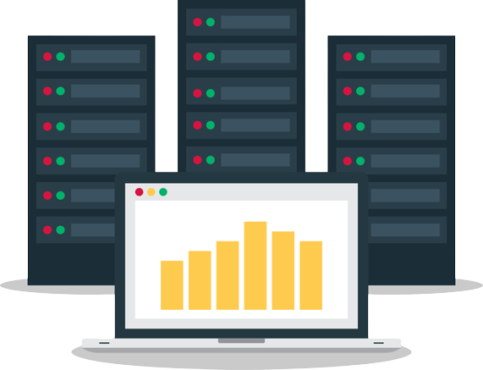
故障定位
内核级诊断工具

Slide 2
孟小哥抓虫
vlog

Slide 3
eBPF介绍

Slide 4
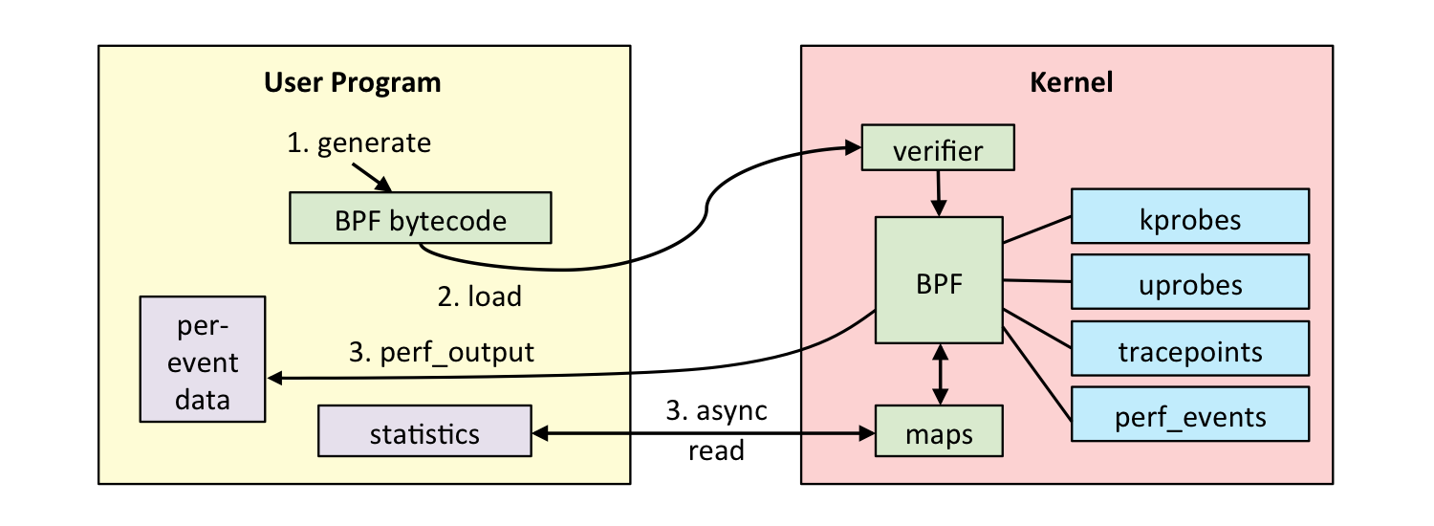
eBPF介绍
BPF早期是为高效捕获网络包而开发，后期扩展成一个通用的执行引擎，实际类似于在内核中运行的虚拟机，执行eBPF字节码以处理tracepoint、kprobe等事件，并将事件数据存储在eBPF maps中然后输出，以提供强大的可编程观测能力。

Slide 5
eBPF介绍
基于Linux的eBPF机制，Linux社区演化出了多种观测工具，如bcc、bpftrace，其中：
bcc：主要偏向于提供场景化的诊断工具，如runqslower追踪线程调度延迟，memleak追踪内存泄露。
bpftrace：提供类似awk的脚本语言，用于快速编写新的诊断工具。

Slide 6
bcc工具集

Slide 7
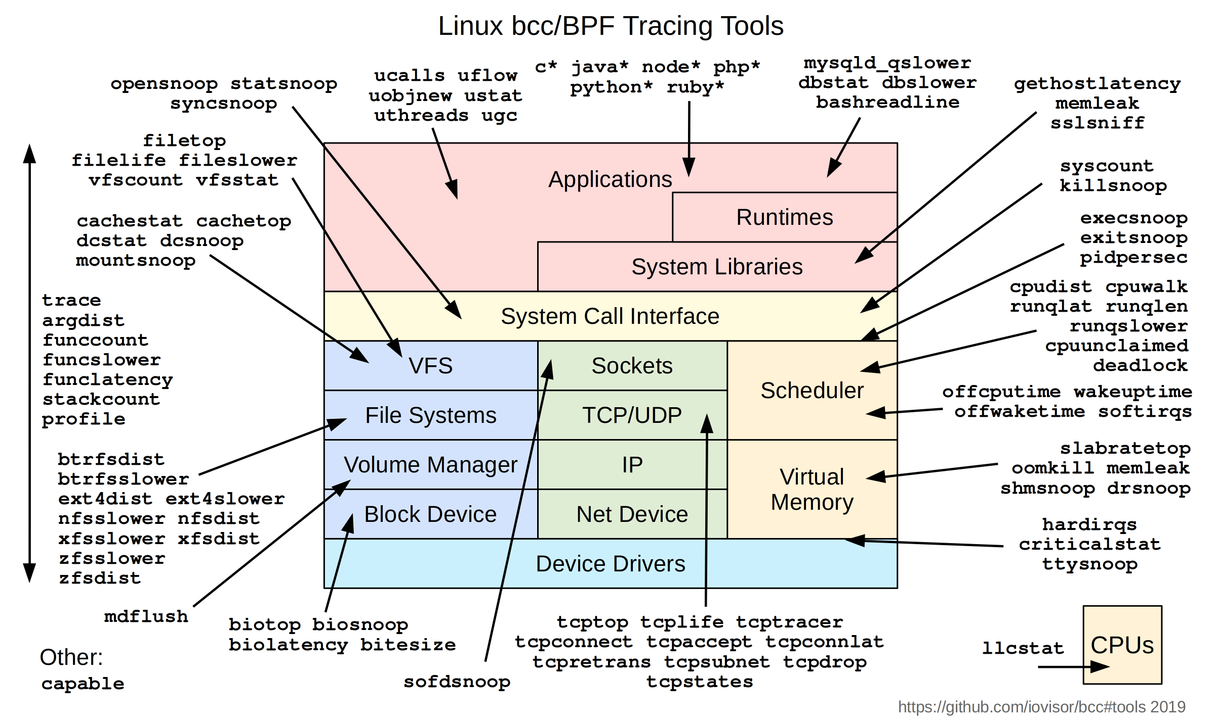
bcc工具集
bcc工具集提供了大量开箱即用的诊断工具，包括从应用程序、CPU、内存、磁盘、网络层面的各种工具，可视情况从右图查找。

Slide 8
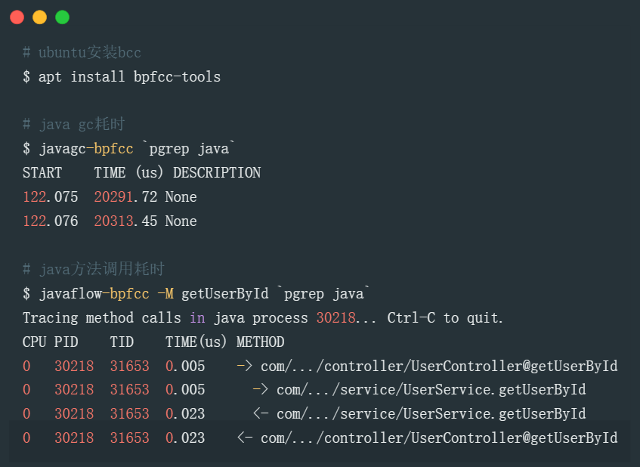
bcc工具集
请求
java服务器
网络
mysql服务器
磁盘、线程调度

Slide 9
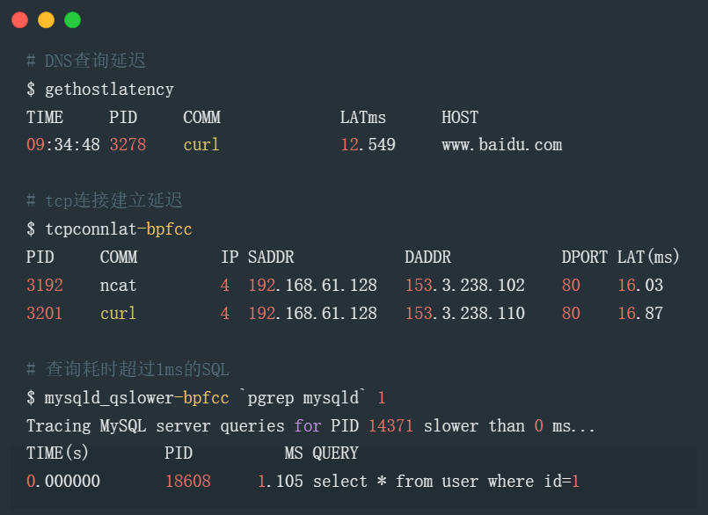
bcc工具集
请求
java服务器
网络
mysql服务器
磁盘、线程调度

Slide 10
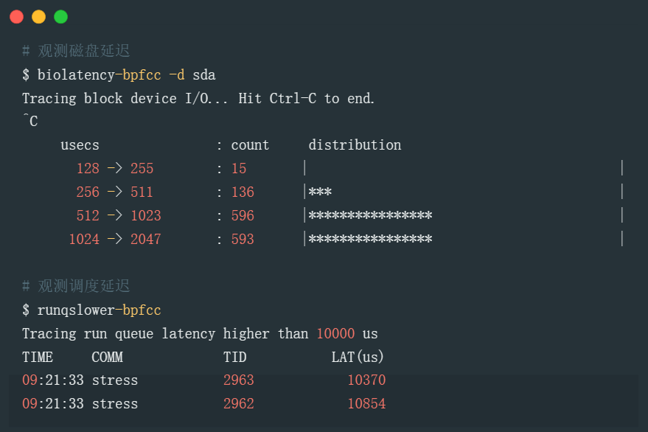
bcc工具集
请求
java服务器
网络
mysql服务器
磁盘、线程调度

Slide 11
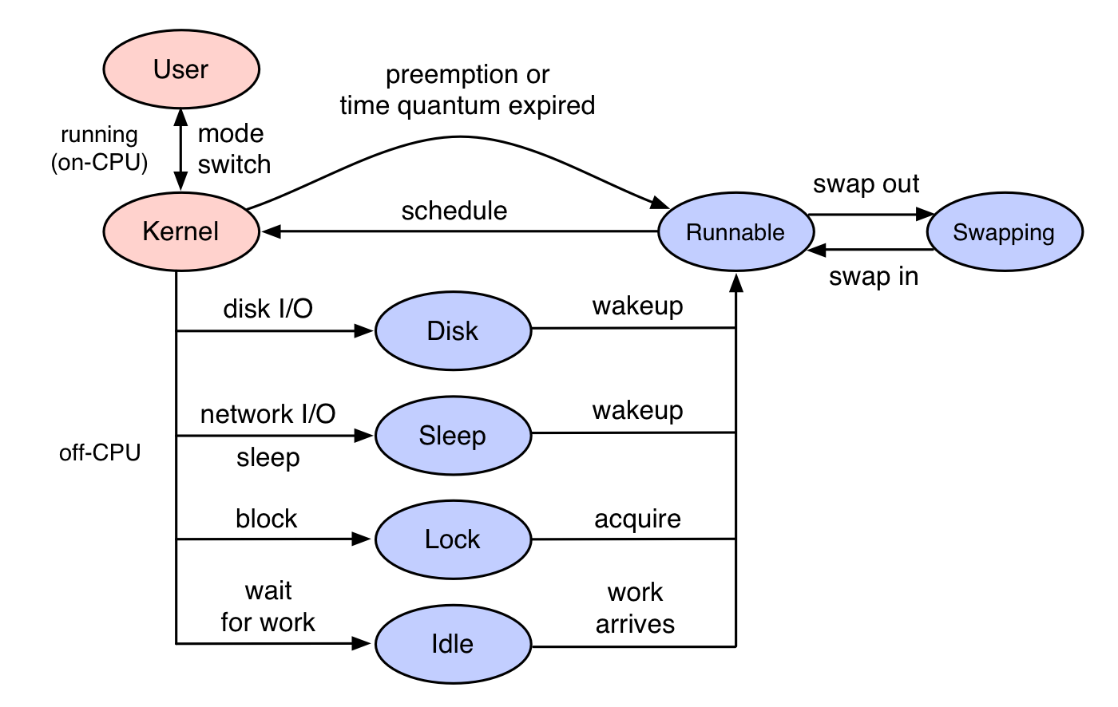
oncpu分析 vs offcpu分析
线程在运行的过程中，
要么在CPU上执行，称其为oncpu，
要么被锁或io操作阻塞，从而离开CPU进去睡眠状态，称其为offcpu，待被解锁或io操作完成，线程会被唤醒而变成运行态。

Slide 12
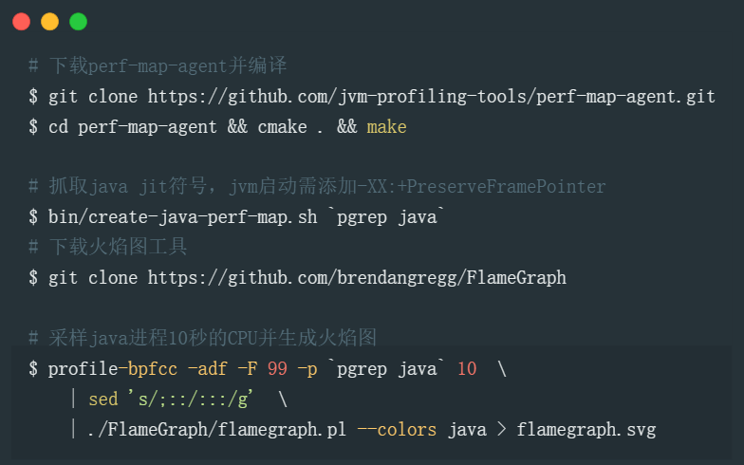
bcc剖析工具
profile和之前perf record一样，用于oncpu分析，以发现CPU占用多的代码。

Slide 13
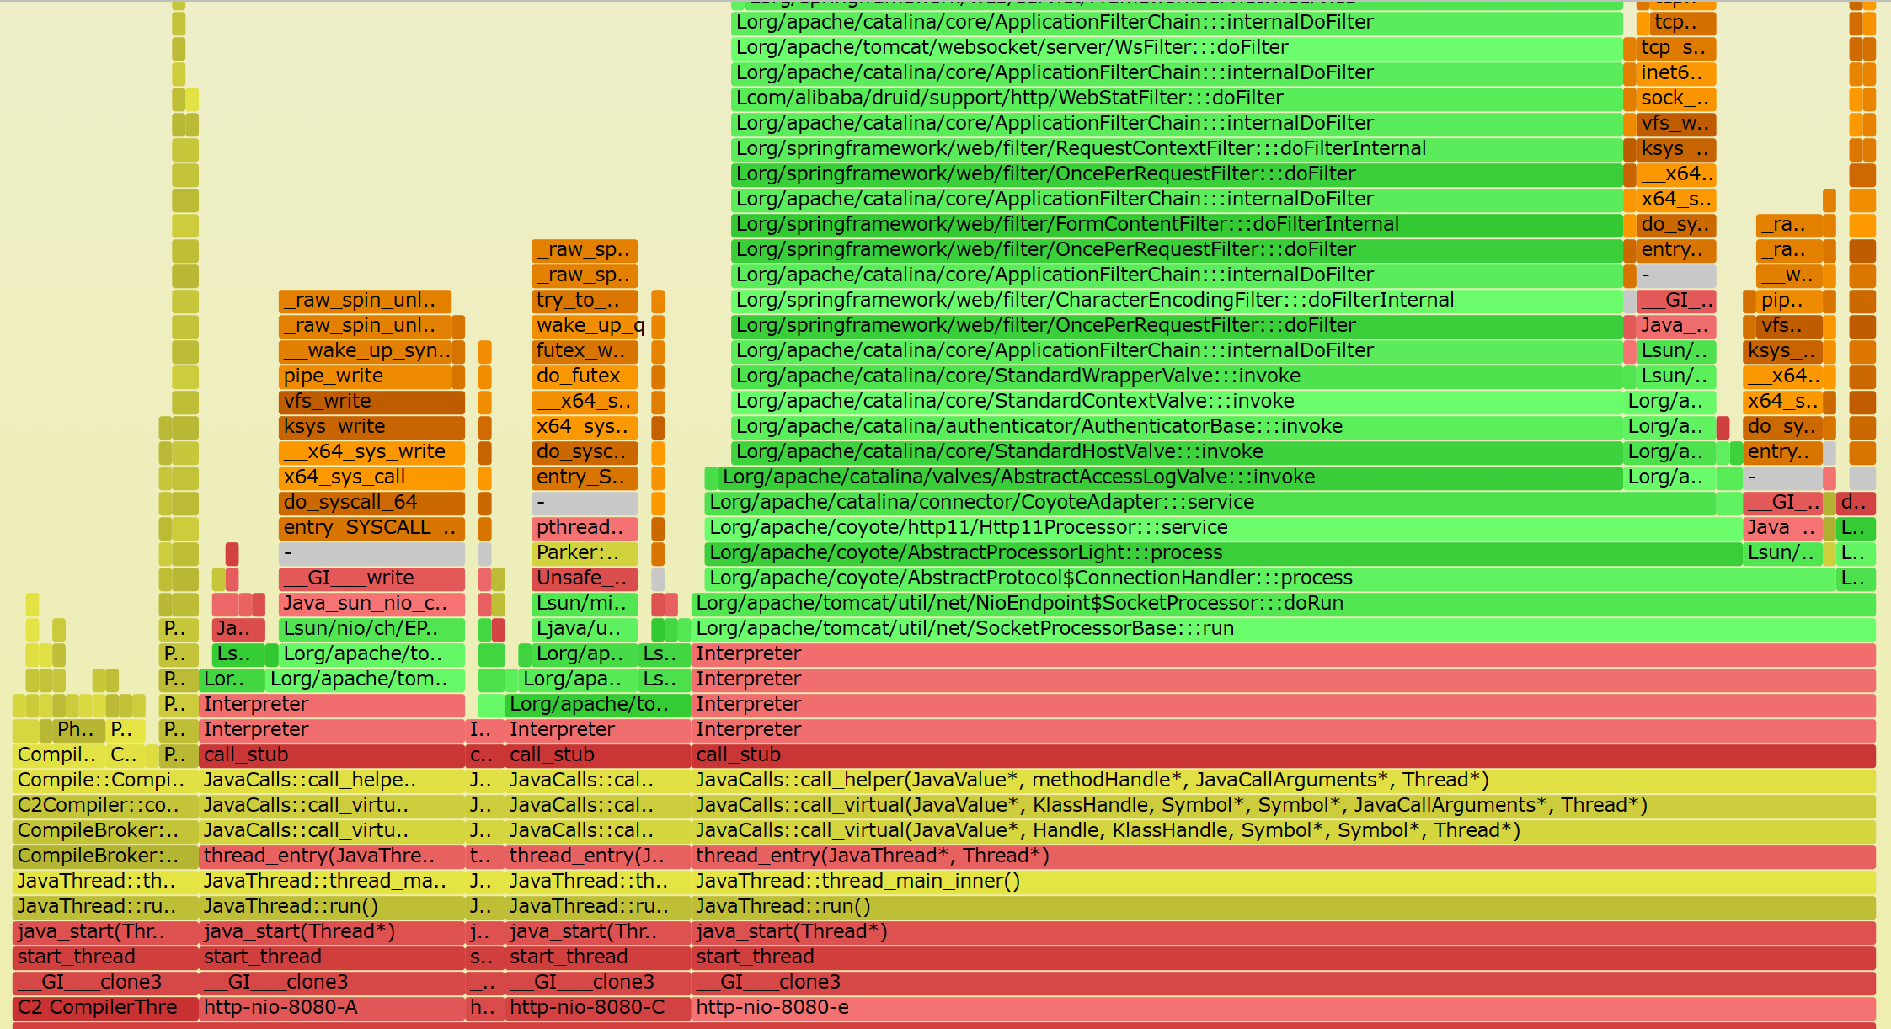
bcc - oncpu火焰图
从CPU栈寄存器出发，定时采样线程栈，然后相同栈在火焰图中合并，故越宽的线程栈，表示其耗费CPU越多。

Slide 14
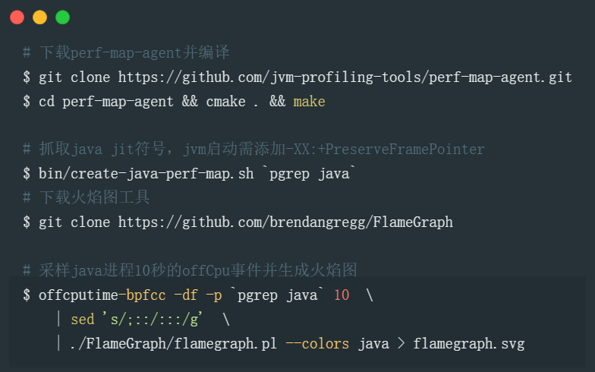
bcc剖析工具
offcputime工具提供了offcpu分析功能，用于发现关键的耗时代码。

Slide 15
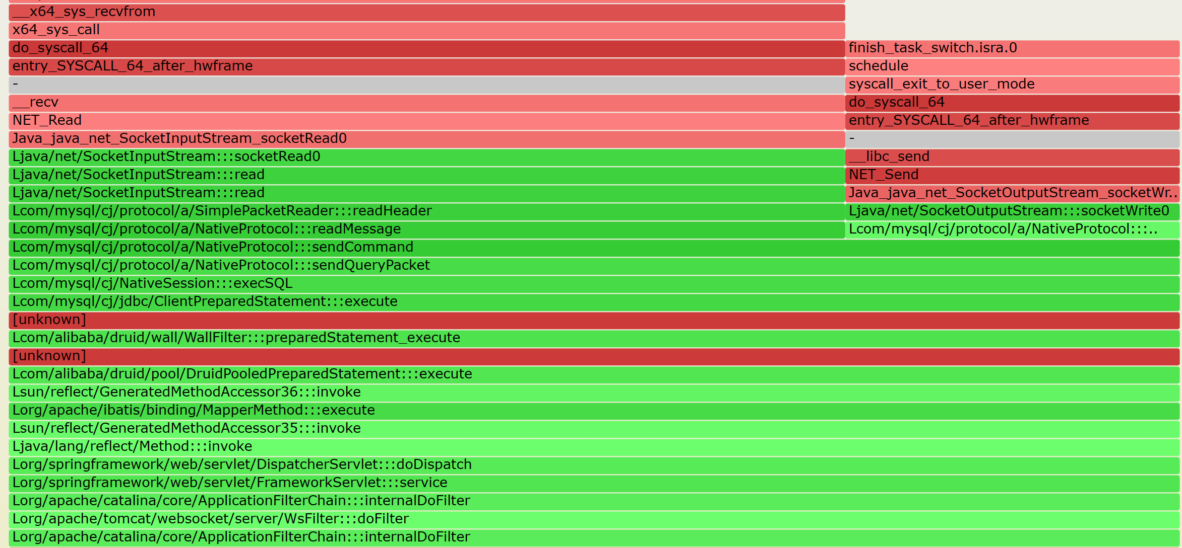
bcc - offcpu火焰图
offcputime通过追踪Linux上下文切换函数finish_task_switch，以实现对线程睡眠时间的测量，故offcpu的栈宽代表的是线程睡眠时间。

Slide 16
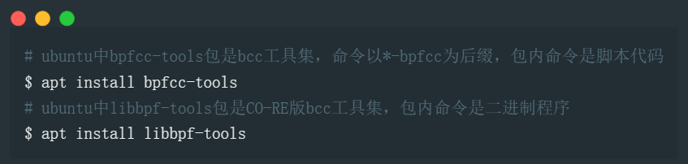
BPF CO-RE
bcc工具本身是一个脚本(python、lua)，然后内嵌C/C++的BPF代码，然后在运行时通过LLVM动态编译后运行，这使得bcc工具有如下问题：
启动时，会占用一些CPU、内存资源，
由于运行时才编译，故需要依赖于内核头文件包的安装。
为了解决这些问题，BPF CO-RE出现了，它直接编译成小型的二进制执行程序，以提升性能并去掉不必要的依赖。

Slide 17
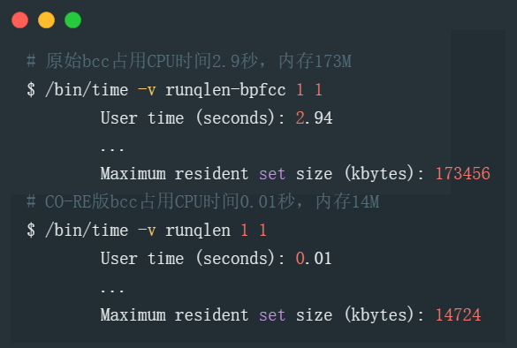
BPF CO-RE
BPF CO-RE版的bcc命令，性能高于原始脚本版bcc命令，如有条件，尽量选择CO-RE版bcc工具，对比如下：

Slide 18
bpftrace工具集

Slide 19
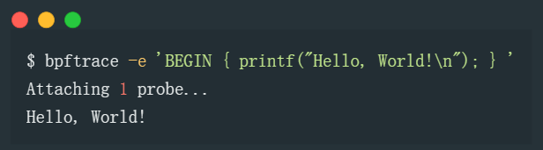
bpftrace工具集
bpftrace对eBPF技术进行封装，实现了一种类似awk的脚本语言，封装了常见语句块，并提供了内置变量与内置函数，使用它们可以很简单的编写自己的诊断工具，而不用学习复杂的bpf开发技术。

Slide 20
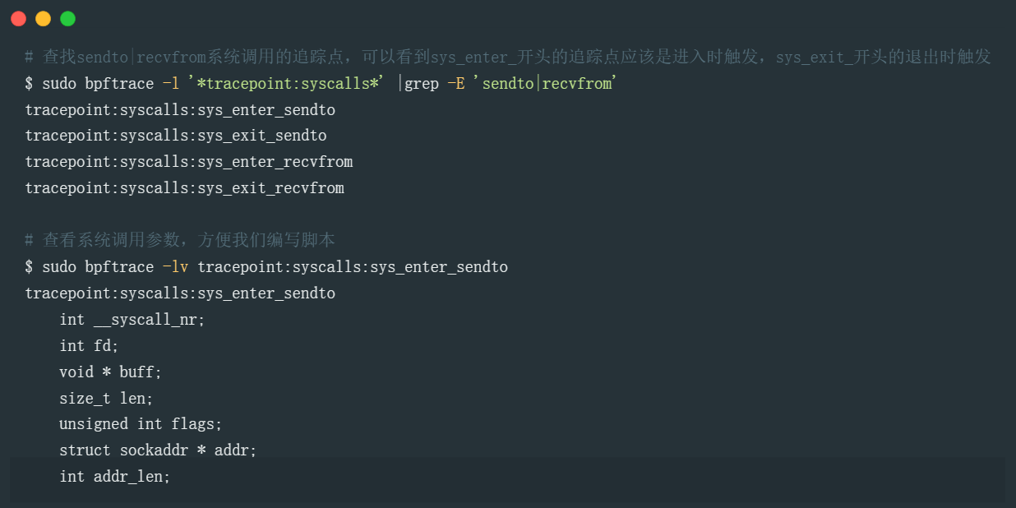
bpftrace实例1：在调用端追踪慢SQL
java的mysql驱动，它使用sendto与recvfrom系统调用来与mysql服务器通信，因此，我们在sendto调用时，计下时间点，然后在recvfrom结束时，计算时间之差，就可以得到相应SQL的耗时了，如下：

Slide 21
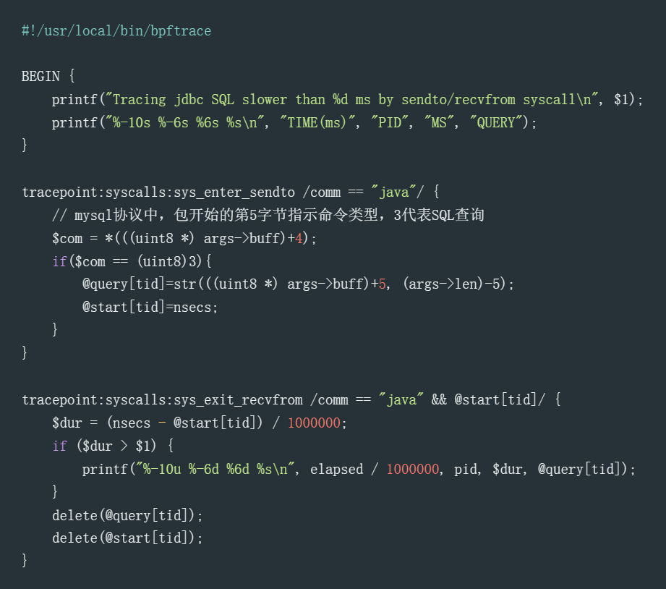
bpftrace实例1：在调用端追踪慢SQL
编写追踪脚本trace_slowsql_from_syscall.bt，其中：
comm表示进程名称，
tid表示线程号，
@query[tid]与@start[tid]类似map，以tid为key的话，这个变量就像一个线程本地变量了。

Slide 22
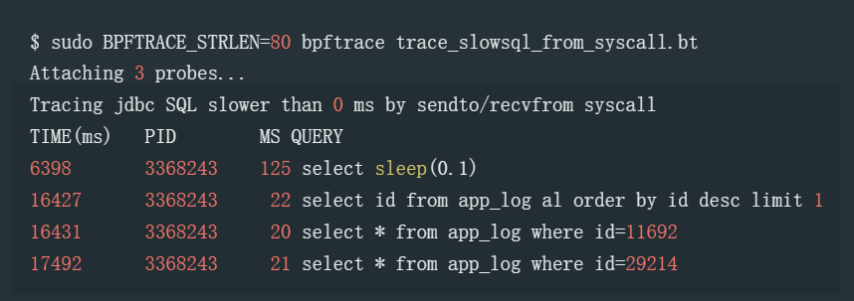
bpftrace实例1：在调用端追踪慢SQL
调用上面的脚本，可以看到各SQL执行耗时，如下：

Slide 23
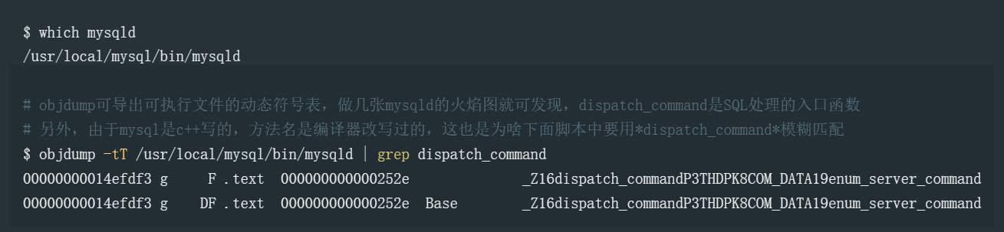
bpftrace实例2：在服务端追踪慢SQL
从调用端来追踪SQL耗时，会包含网络往返时间，为了得到更精确的SQL耗时，我们可以写一个追踪服务端mysql的脚本，来观测SQL耗时。
先找到mysqld服务进程的可执行文件与入口函数dispatch_command，如下：

Slide 24
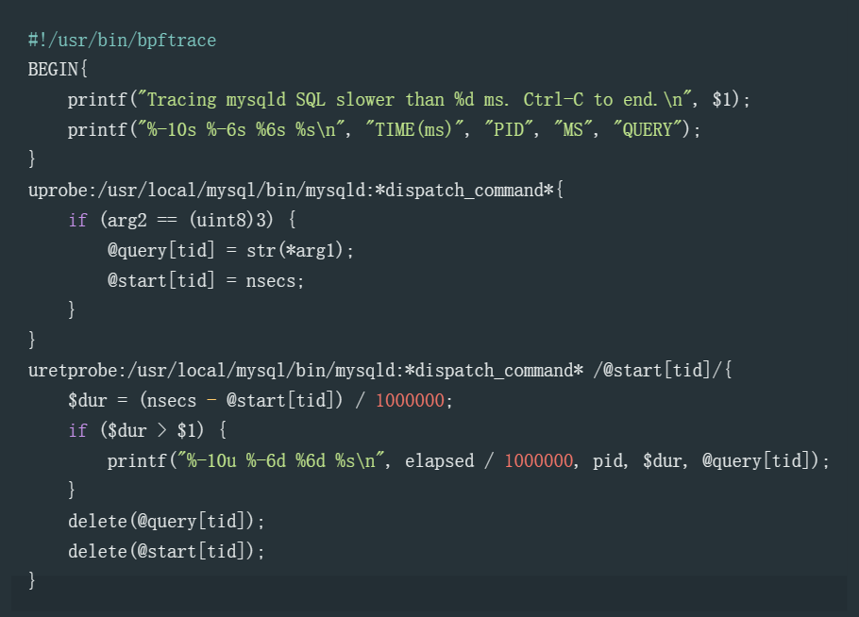
bpftrace实例2：在服务端追踪慢SQL
追踪脚本整体上与之前系统调用版本的类似，不过追踪点换成了uprobe。

Slide 25
bpftrace实例3：找出扫描大量行的SQL
众所周知，SQL执行时需要扫描数据，并且扫描的数据越多，SQL性能就会越差。
但对于一些中间情况，SQL扫描行数不多也不少，如2w条。且这2w条数据都在缓存中的话，SQL执行时间不会很长，导致没有记录在慢查询日志中，但如果这样的SQL并发量大起来的话，会非常耗费CPU。
对于mysql的话，扫描行的函数是row_search_mvcc（如果你经常抓取mysql栈的话，很容易发现这个函数），每扫一行调用一次，如果在追踪脚本中追踪此函数，记录下调用次数，就可以观测SQL的扫描行数了，如下：

Slide 26
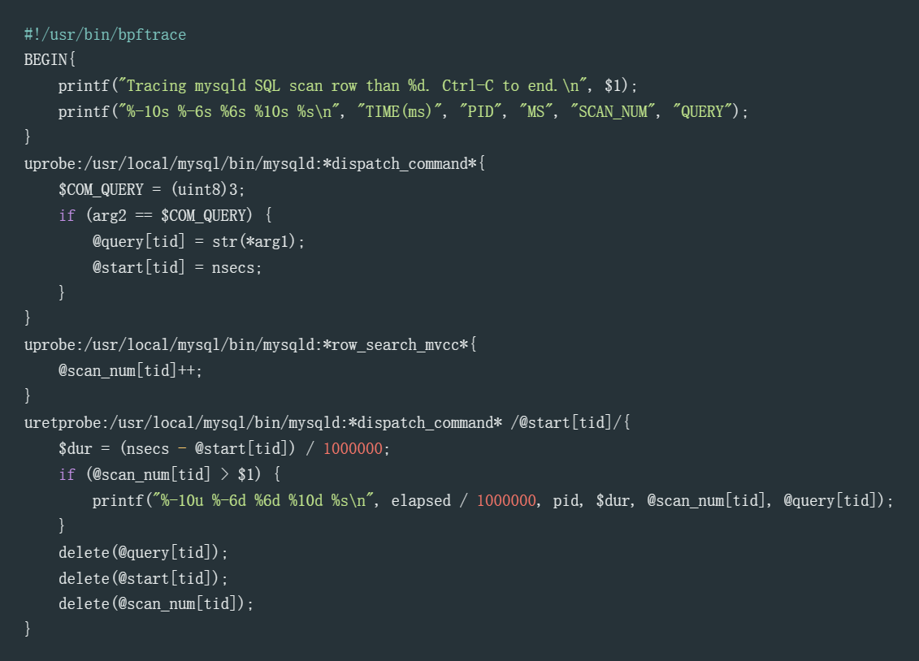
bpftrace实例3：找出扫描大量行的SQL

Slide 27
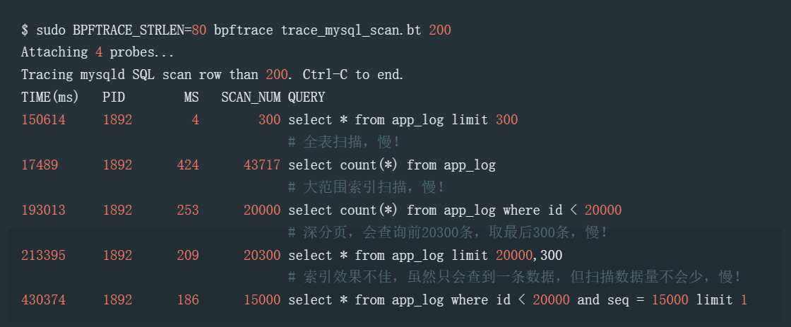
bpftrace实例3：找出扫描大量行的SQL
脚本执行效果，如下，可以发现，只要扫描行数变大，耗时就会变长。
注：id列是主键，seq列没有索引。

Slide 28
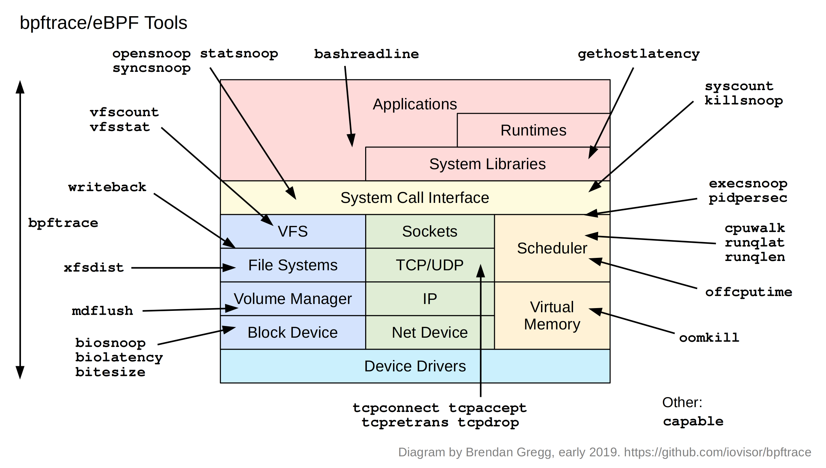
bpftrace工具集
基于此脚本语言，又演化出了一套类似bcc的场景化的诊断命令，目前还在快速演化中。

Slide 29
总结
bcc是使用eBPF技术写好的场景化的诊断工具集，方便诊断各种场景的问题。
bcc提供了profile与offcputime以支持oncpu与offcpu分析方法，以方便诊断高CPU和高耗时问题。
bpftrace基于eBPF实现了一种类似awk脚本语言，基于此可很方便编写自己的诊断脚本。
bpftrace也基于其语法，开发了一套类似bcc的诊断命令集，方便诊断各种问题。

